Slide 1
ALGORİTMA ANALİZİ
-Genel Kurallar
-Döngü Komutları
-Karar Verme Komutları

Slide 2
Algoritma Analizi
Zaman ve alan karmaşıklığı bir algoritmanın etkinliğini tanımlayabilir. Programlamada sorunu çözmenin birden fazla yolu olduğunu bilmemize rağmen, algoritmanın nasıl verimli çalıştığını bilmek, programlama şeklimizi değiştirebilir ve daha verimli kılabilir. Algoritmanın analizini yapmak için alan ve zaman karmaşıklığını kullanırız. Böylece programı değerlendirebilir ve programın en uygun koşulda çalışmasını sağlarız.
Notes:
bir algoritmanın verimliliği CPU kullanım, bellek , disk , Ağ(network ) kaynakların kullanımı gibi durumlara da bağlıdır.

Slide 3
Algoritma Analizi
Algoritma analizi, bir algoritmanın zaman ve mekan açısından ne kadar karmaşık olduğunu bilme bilimidir ve algoritmayı daha verimli hale getirmek ve performansını belirlemek için yapılır . Ayrıca yapılan analiz ile programı daha iyi anlamamıza yardımcı olabilir.

Slide 4
Yürütme Zamanı Nedir?
Bir programın veya algoritmanın işlevini yerine getirebilmesi için, temel kabul edilen işlemlerden kaç adet yürütülmesi gerektiğini veren bir bağıntıdır. Algoritmada genelde eleman sayısı n olarak gösterilir ve yürütme zamanı da T(n) ile ifade edilir. Algoritmadaki eleman sayısı çok fazla olduğunda yürütme zamanı, zaman karmaşıklığı olarak adlandırılır.
Notes:
Buradaki süre, zaman olarak değil algoritmanın tamamlanması için yapılan işlem sayısının hesaplanmasıdır

Slide 5
Yürütme Zamanı Nasıl Hesaplanır?
Birim Zaman
Frekans(Tekrar)
Toplam
float bulOrta(float A[], int n) {
float ortalama, toplam=0;
int k ;
for(k=0;k<n;k++)
toplam+=A[k];
ortalama=toplam/n;
return ortalama;
}
-
-
-
1,1,1
1
1
1
-
-
-
1,(n+1),n
n
1
1
-
-
-
2n+2
n
1
1
T(n)=3n+4

Slide 6
Zaman Karmaşıklığı Nedir?
Karmaşıklık ifadesi, özellikle çok sayıda ya da büyüyen veri sayısı karşısında farklı algoritmaların nasıl davrandığını gösteren bir kavramsal ifadedir.
Wast Case (Kötü Durum) :Bir dizi üzerinde arama işlemi yapıyorsak, aradığımız verinin dizide hiç bulunmaması bizim için worst case’dir. Bu sebeple Running time ve Time complexity hesaplarken de, girmesi muhtemel tüm if’lere giriyormuşçasına worst case üzerinden hesaplamalarımızı yaparız.
Best Case (İyi Durum) :Kodun çalışabileceği en ideal süredir. Örneğin, bir dizi üzerinde arama işlemi yapıyorsak, aradığımız verinin dizinin ilk elemanı olması sonucu elde edeceğimiz sonuç best casedir.
Avarage Case (Ortalama Durum) :Çoğunlukla karşılaşacağımız durumdur. Best case ile worst case’in ortalamasıdır.

Slide 7
Zaman Karmaşıklığı Dereceleri
O(1) Sabit Zaman :Bir ya da sabit bir sayıda komutun çalıştığı algoritmaların karmaşıklığıdır
O(n) Doğrusal zaman : Giriş sayısı ile işlem miktarı oranı bir katsayı ile belirlenebilen algoritmaların karmaşıklığıdır.
O(log2n) Logaritmik zaman : Büyük problemlerin bölünüp küçültüldüğü algoritmaların karmaşıklığıdır.
O(n.log2 n) : Genellikle problemin küçük parçalara bölünüp ayrı ayrı çözümlerinin birleştirildiği türde algoritmaların karmaşıklığıdır.
O(n2 ) Karesel zaman : Problemin çözümünde iç içe döngüler kullanılıyor ise bu algoritmaların karmaşıklığı karesel zaman notasyonu ile gösterilir.

Slide 8
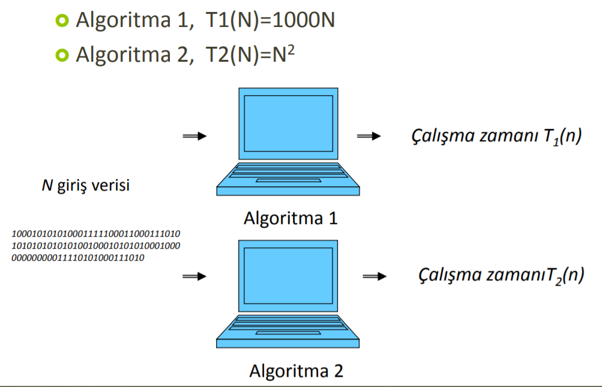
Zaman Karmaşıklığı Dereceleri

Slide 9
Zaman Karmaşıklığı Kuralları
1. Dizinin boyutuyla ilişkisi olmayan komutlar O(1) zamanı alınır.
2. Döngüler O(n) zamanı alınır.(n dizi boyutu)
3. İç içe döngüler zaman karmaşıklıklarının çarpılması şeklinde hesaplanır.
4. Birinci döngü n ikinci döngü n kere dönüyor ise zaman karmaşıklığı O(n2 ) zamanı alınır.
5. Art arda döngüler zaman karmaşıklıklarının toplanması şeklinde hesaplanır.
6. If-then-else gibi şartlı yapılarda iki koşuldan zaman karmaşıklığı yüksek olan alınır.
7. Her bir icra, problemi, dizi boyutunun yarısı şeklinde ikiye bölüyorsa, zaman karmaşıklığı O(log2 n) zamanı alınır.

Slide 10
Alan Maliyeti Nedir?
Algoritmanın işlevini yerine getirmesi için kullandığı bellek miktarına alan maliyeti denir.Bir programın veya algoritmanın işlevini yerine getirebilmesi için gerekli bellek alanını veren bir bağıntıdır. Örneğin n elemanlı bir dizi, elemanlarının her biri 4 byte ise bu dizi için alan maliyeti bağıntısı; T(n) = 4n

Slide 11
Alan Karmaşıklığı Nedir?
Alan karmaşıklığı, elemen sayısı n’nin çok büyük değerleri için bellek alanı gereksinimin artış mertebesini gösteren asimtotik ifadedir. Zaman karmaşıklığındaki ifadeler kullanılır.
Notes:
algoritma performansında zaman ve alan verimliliği birbirine terstir. Yani hız arttıkça bellek tüketimi artar.

Slide 12
FOR
WHİLE
#include <stdio.h>
int main (){
int i,x=0,aranansayi,a[6]={5,7,3,11,2,6};
printf("Aranan sayiyi giriniz:");
scanf("%d",&aranansayi);
for(i=0;i<6;i++){
if(dizi[i] == aranansayi){
printf("aranan sayi dizinin %d. gozunde\n",i+1);
x++; }}
if(x==0){
printf("Aranan sayi bulunamadi!!!");
}
}
#include <stdio.h>
int main() {
int a[6]={5,7,3,11,2,6},aranansayi,i;
printf("Aranan sayiyi giriniz:");
scanf("%d",&aranansayi);
i=0;
while(aranansayi!=a[i]){
i=i+1; }
if (i > 5)
printf("Aranan sayi bulunamadi!!!");
else
printf("Aranan sayi %d . gozde",i+1);
printf("\n");
}
Notes:
BURADA M VE İKİ DÖNGÜYÜ YÜRÜTME ZAMANI VE ALANI KARŞILAŞTIRALIM.

Slide 13
FOR
WHİLE
#include <stdio.h>
int main (){
int i,x=0,aranansayi,a[6]={5,7,3,11,2,6}; 0
printf("Aranan sayiyi giriniz:"); 1
scanf("%d",&aranansayi); 1
for(i=0;i<6;i++){ 2n+2
if(dizi[i] == aranansayi){ n
printf("aranan sayi dizinin %d. gozunde\n",i+1); n
x++; }} n
if(x==0){ 1
printf("Aranan sayi bulunamadi!!!"); 1
}
}
#include <stdio.h>
int main() {
int a[6]={5,7,3,11,2,6},aranansayi,i; 0
printf("Aranan sayiyi giriniz:"); 1
scanf("%d",&aranansayi); 1
i=0; 0
while(aranansayi!=a[i]){ n
i=i+1; } n
if (i > 5) n
printf("Aranan sayi bulunamadi!!!"); 1
else 0
printf("Aranan sayi %d . gozde",i+1); 1
printf("\n");} 1
T(n)=3n+6 ,alan maliyeti=4*6+4*2=32 byte
T(n)=5n+7 , alan maliyeti=4*6+4*3=36 byte
Notes:
BURADA BİNARY SEARCH YAPALIM VE İKİ DÖNGÜYÜ YÜRÜTME ZAMANI VE ALANI KARŞILAŞTIRALIM.

Slide 14
WHİLE
DO - WHİLE
#include <stdio.h>
int main(void){
int id=1;
while (id<=10) {
printf("%d ", id);
id++;
}
return 0;
}
#include <stdio.h>
int main(void){
int id=1;
do {
printf("%d ", id);
id++;
} while (id<=10);
return 0;
}

Slide 15
WHİLE
DO - WHİLE
#include <stdio.h>
int main(void){
int id=1; 0
while (id<=10) { n
printf("%d ", id); n
id++; n
}
return 0; 1
}
T(n)=3n+1 ,alan maliyeti=4*1=4 byte
#include <stdio.h>
int main(void){
int id=1; 0
do { 0
printf("%d ", id); n+1
id++; n+1
} while (id<=10); n
return 0; 1
}
T(n)=3n+3 ,alan maliyeti=4*1=4 byte

Slide 16
IF-ELSE
SWITCH-CASE
int main(){
float sayi1,sayi2;
char islem;
printf("Hesap Makinesi");
printf("\n Sayilari giriniz:");
scanf("%f %f",&sayi1,&sayi2);
printf("\n Yapmak istediginiz islemi seciniz:");
scanf("%s",&islem);
if(islem=='+')
printf("toplam %f",sayi1+sayi2);
else if(islem=='-')
printf("Cikarma %f",sayi1-sayi2);
else if(islem=='*')
printf("Carpma %f",sayi1*sayi2);
else if(islem=='/')
printf("Bolme %f",sayi1/sayi2);
}
int main(){
float sayi1,sayi2;
char islem;
printf("Hesap Makinesi");
printf("\n Sayilari giriniz:");
scanf("%f %f",&sayi1,&sayi2);
printf("\n Yapmak istediginiz islemi seciniz:");
scanf("%s",&islem);
switch(islem){
case '+':
printf("toplam %f",sayi1+sayi2);
break;
case '-':
printf("Cikarma %f",sayi1-sayi2);
break;
case '*':
printf("Carpma %f",sayi1*sayi2);
break;
case '/':
printf("Bolme %f",sayi1/sayi2);
break;
} }

Slide 17
IF-ELSE
SWITCH-CASE
int main(){
float sayi1,sayi2; 0
char islem; 0
printf("Hesap Makinesi"); 1
printf("\n Sayilari giriniz:"); 1
scanf("%f %f",&sayi1,&sayi2); 1
printf("\n Yapmak istediginiz islemi seciniz:"); 1
scanf("%s",&islem); 1
if(islem=='+') 1
printf("toplam %f",sayi1+sayi2); 1
else if(islem=='-') 1
printf("Cikarma %f",sayi1-sayi2); 1
else if(islem=='*') 1
printf("Carpma %f",sayi1*sayi2); 1
else if(islem=='/') 1
printf("Bolme %f",sayi1/sayi2); 1
}
T(n)=13 ,alan maliyeti=4*2+1*1=9 byte
int main(){
float sayi1,sayi2; 0
char islem; 0
printf("Hesap Makinesi"); 1
printf("\n Sayilari giriniz:"); 1
scanf("%f %f",&sayi1,&sayi2); 1
printf("\n Yapmak istediginiz islemi seciniz:"); 1
scanf("%s",&islem); 1
switch(islem){ 1
case '+': 1
printf("toplam %f",sayi1+sayi2); 1
break; 1
case '-': 1
printf("Cikarma %f",sayi1-sayi2); 1
break; 1
case '*': 1
printf("Carpma %f",sayi1*sayi2); 1
break; 1
case '/': 1
printf("Bolme %f",sayi1/sayi2); 1
break; 1
} }
T(n)=18 ,alan maliyeti=4*2+1*1=9 byte

Slide 18
C
PYTHON
int main() {
int i, n;
int t1 = 0, t2 = 1;
int nextTerm = t1 + t2;
printf("Terim sayisini giriniz ");
scanf("%d", &n);
printf("Fibonacci Serisi: %d, %d, ", t1, t2);
for (i = 3; i <= n; ++i) {
printf("%d, ", nextTerm);
t1 = t2;
t2 = nextTerm;
nextTerm = t1 + t2;}
}
nterms = int(input("Terim sayisini giriniz: "))
t1, t2 = 0, 1
count = 0
print("Fibonaccidizisi:")
while count < nterms:
print(t1)
nth = t1 + t2
t1 = t2
t2 = nth
count += 1

Slide 19
C
PYTHON
int main() {
int i, n; 0
int t1 = 0, t2 = 1; 0
int nextTerm = t1 + t2; 0
printf("Terim sayisini giriniz "); 1
scanf("%d", &n); 1
printf("Fibonacci Serisi: %d, %d, ", t1, t2); 1
for (i = 3; i <= n; ++i) { 2n-2
printf("%d, ", nextTerm); n-3
t1 = t2; n-3
t2 = nextTerm; n-3
nextTerm = t1 + t2;} n-3
}
T(n)=6n-9 ,alan maliyeti= 4*5=20 byte
nterms = int(input("Terim sayisini giriniz: ")) 1
t1, t2 = 0, 1 0
count = 0 0
print("Fibonacci dizisi:") 1
while count < nterms: n
print(t1) n
nth = t1 + t2 n
t1 = t2 n
t2 = nth n
count += 1 n
T(n)=6n+2 ,alan maliyeti=4*4=16 byte

Slide 20
C
PYTHON
#include <stdio.h>
#include <conio.h>
const float pi = 3.14;
int main(){
float alanbul(float);
float cevrebul(float);
float yaricap = 0;
float alan =0;
float cevre =0;
printf("\n Yaricapi giriniz : " );
scanf("%f",&yaricap);
alan = alanbul(yaricap);
cevre = cevrebul(yaricap);
printf("\n Alani : %.2f",alan);
printf("\n Cevresi : %.2f",cevre);}
float alanbul(float r){
float a = 0;
a = pi * r * r;
return a;}
float cevrebul(float r){
float c = 0;
c = 2 * pi * r;
return c;}}
def daireAlan(yaricap):
alan = float(yaricap) * float(yaricap) * 3.14
print("Alan :", alan)
return alan
def daireCevre(yaricap):
cevre=float(yaricap)*3.14*2
print("Çevre :",cevre)
return cevre
r = input("Yarıçapı Gir :")
daireAlan(r)
daireCevre(r)

Slide 21
C
PYTHON
#include <stdio.h>
#include <conio.h>
const float pi = 3.14; 0
int main(){
float alanbul(float); 0
float cevrebul(float); 0
float yaricap = 0; 0
float alan =0; 0
float cevre =0; 0
printf("\n Yaricapi giriniz : " ); 1
scanf("%f",&yaricap); 1
T(n)=8 ,alan maliyeti=6*4=24 byte
alan = alanbul(yaricap); 0
cevre = cevrebul(yaricap); 0
printf("\n Alani : %.2f",alan); 1
printf("\n Cevresi :
%.2f",cevre);} 1
float alanbul(float r){
float a = 0; 0
a = pi * r * r; 1
return a;} 1
float cevrebul(float r){
float c = 0; 0
c = 2 * pi * r; 1
return c;}} 1
def daireAlan(yaricap):
alan = float(yaricap) * float(yaricap) * 3.14 1
print("Alan :", alan) 1
return alan 1
def daireCevre(yaricap):
cevre=float(yaricap)*3.14*2 1
print("Çevre :",cevre) 1
return cevre 1
r = input("Yarıçapı Gir :") 1
daireAlan(r) 0
daireCevre(r) 0
T(n)=7 ,alan maliyeti=4*3 =12 byte

Slide 22
Kaynakça
https://web.ogu.edu.tr/Storage/egulbandilar/Uploads/AlgoritmaAnalizi.pdf
http://gunaytemur.com/d_2020/2020yaz/ders_1_ek.pdf
http://cagataykiziltan.net/programin-calisma-hizi-ve-algoritma-verimliligi/zaman-karmasikligi-ve-buyuk-o-notasyonu-time-complexity-and-big-o-notation/
http://muhammetbaykara.com/wp-content/uploads/2018/12/veriyapilari.pdf

